Slide 1




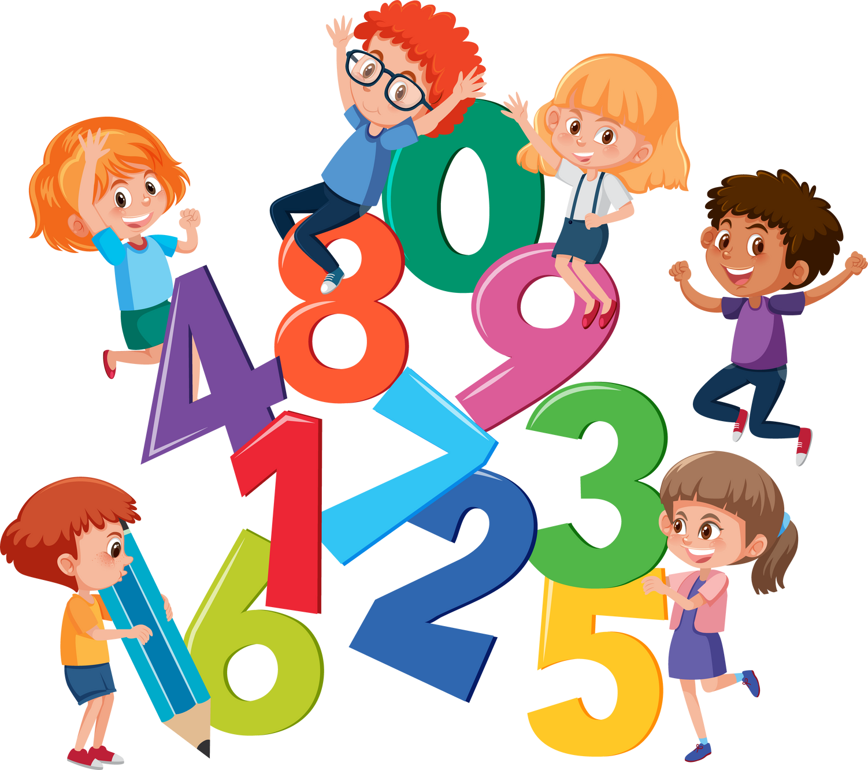



Dạy trẻ nhận biết, đếm đúng các nhóm có 3 đối tượng, nhận biết chữ số 3

Slide 2


Slide 3


Slide 4

3 ngón tay

Slide 5

3 con gấu

Slide 6




Slide 7

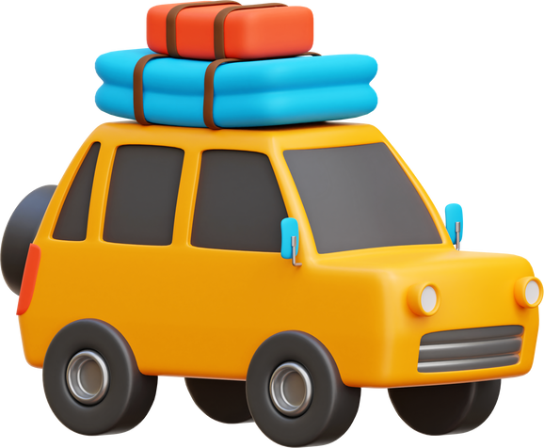
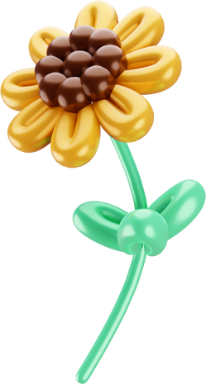




Slide 8

Có .... quả bóng

Slide 9
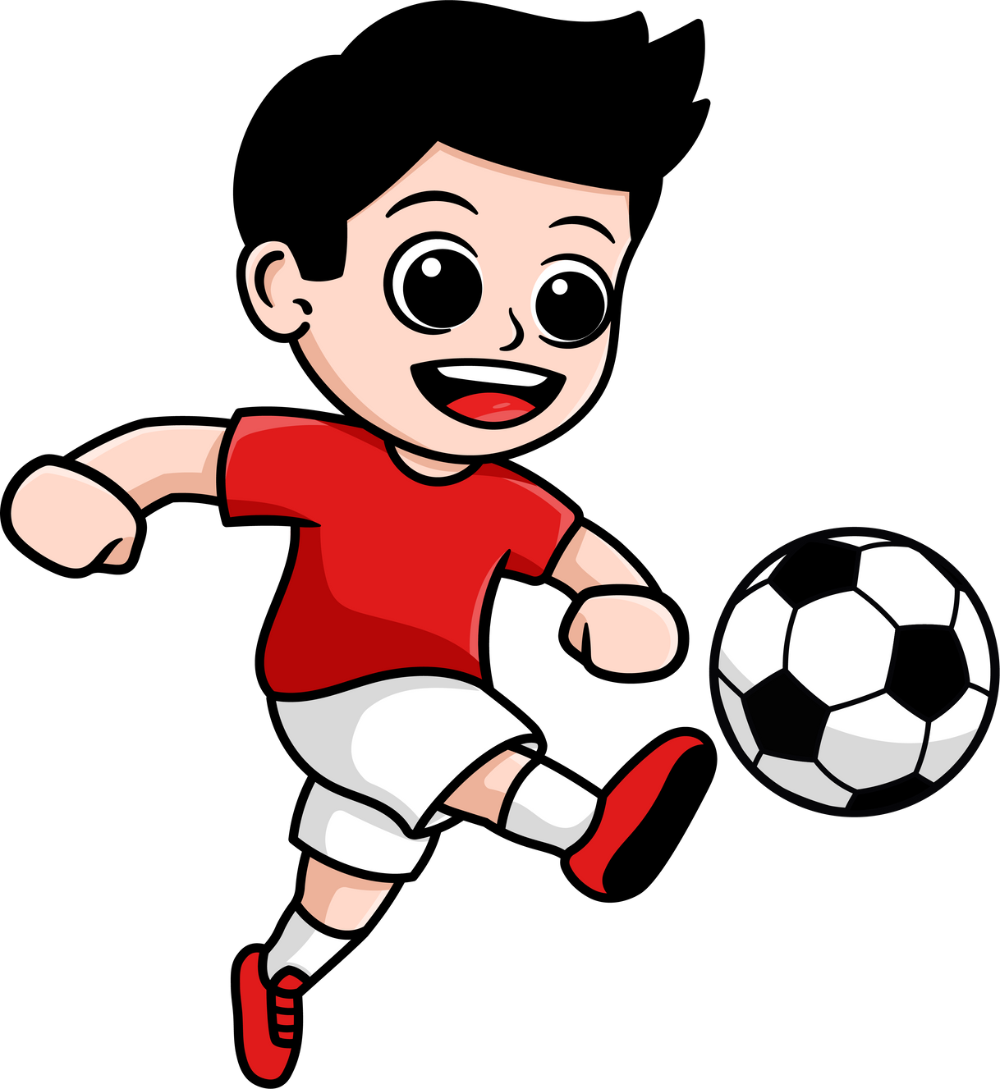
Có .... cầu thủ

Slide 10



Tìm hình số lượng 3

Slide 11


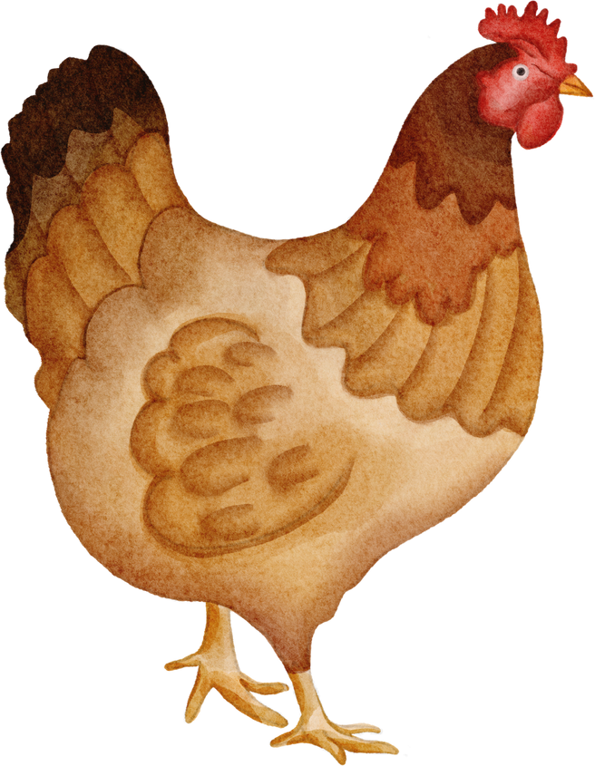
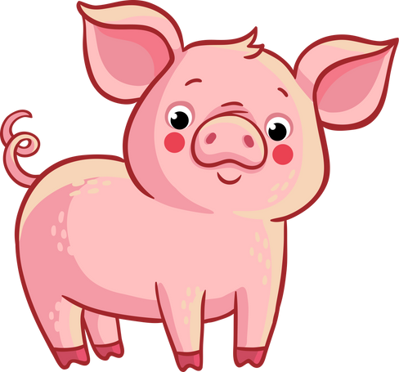


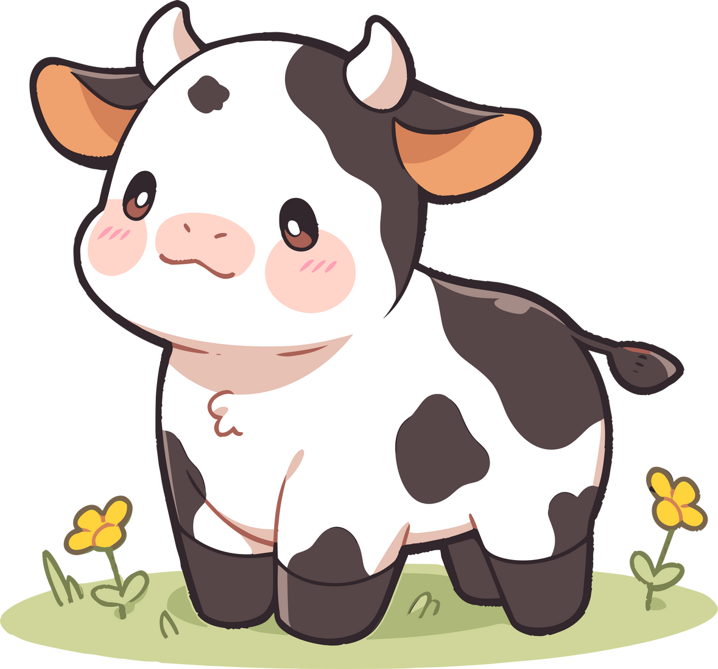
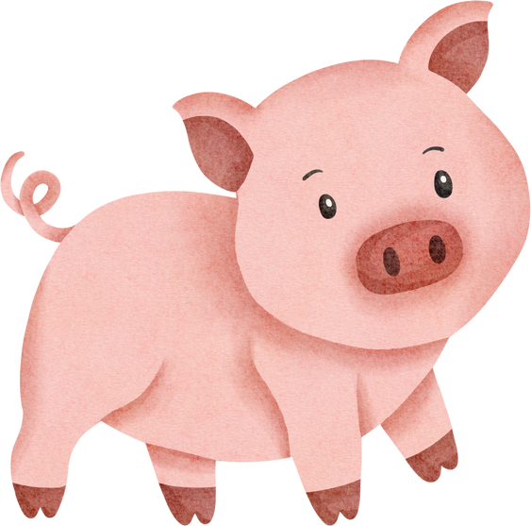
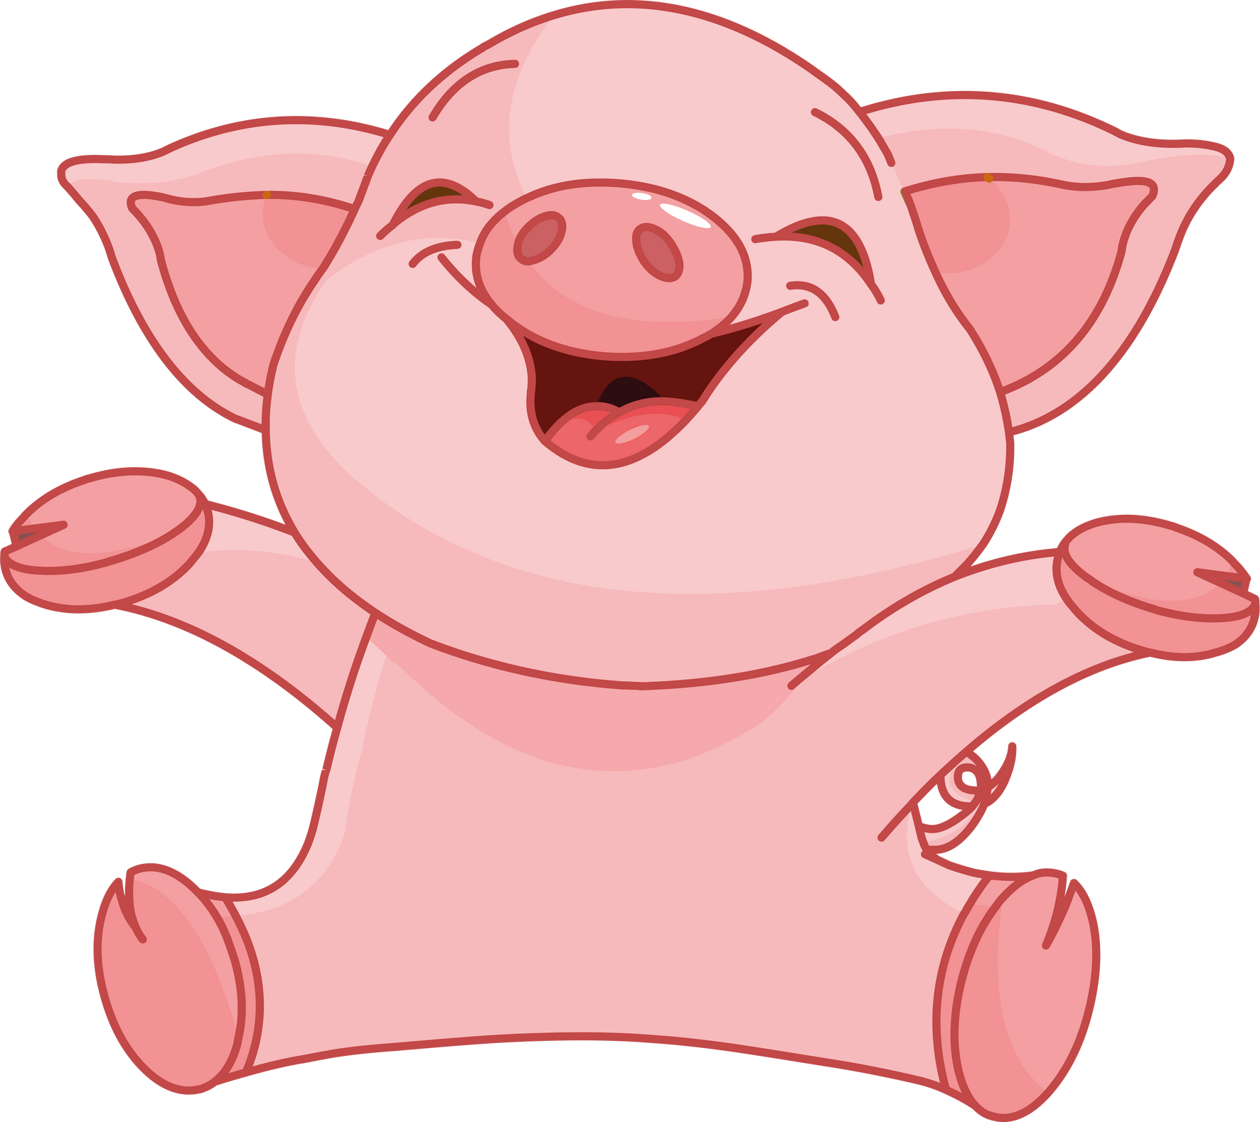

Slide 12
Chúc các bé những giờ thật vui!

